Slide 1
Biometría y la programación a nivel de software
Presentado por:yaneth Virginia Aquino huallpa

Slide 2
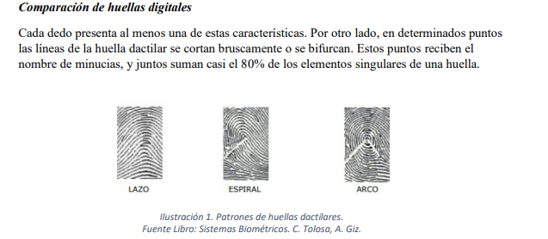
Lector de huellas, la solución biométrica más accesible:
Este tipo de aplicaciones es uno de los sistemas biométricos más accesibles para entornos
domésticos o empresariales, ya que son económicamente más favorables. Estos equipos
funcionan mediante un escáner que lee la huella dactilar y la compara con una imagen antes
capturada del usuario ya registrada en la base de datos.

Slide 3
Biometría y la programación a nivel de software
Los sistemas de seguridad biométricos tratan del sistema para controlar el acceso del usuario a
un equipo mediante la huella dactilar u otras características físicas.
Los rasgos biométricos están considerados como datos de carácter personal y por tanto su
tratamiento por parte de empresas e instituciones está regulado por la actual ley de Protección
de Datos.

Slide 4
CONCLUSIONES
Los sistemas de seguridad biométricos nos permiten la autenticación automática de las personas, evitando así los posibles fraudes o falsificación de identidad.
Este sistema de comparación de huellas dactilares se observó la importancia de los registros biométricos para aumentar la seguridad, ya sea de una empresa o en el caso de los procesos policiales y judiciales.
En este sistema se empleó un patrón similar: se recogen previamente las características de unos individuos, se cargan las imágenes al sistema y se procesan mediante un algoritmo numérico. Si en el momento en que la persona que trata de acceder concuerda las características, le permitirá el acceso. Si el sistema no es capaz de emparejar los datos, se denegará el acceso.

Slide 5
Bibliografía
Sistemas de Seguridad. J. Ferro Veiga . Año 2019.
Biometría y Seguridad. J. Ortega, F. Fernández. Año 2008.
Diseño de un sistema biométrico de identificación usando sensores capacitivos para huellas
dactilares. C. Madrigal, J. Hoyos. Año 2005.
Sistemas De Seguridad Basados En Biometría. J. Ososrio, F. Medina, J. Muriel. Año 2010

